Slide 1
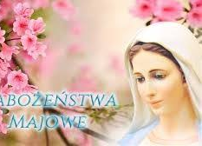
Maj – miesiącem Matki Bożej
Maj jest szczególnie pięknym miesiącem w roku. Zakwitają wtedy najróżniejsze kwiaty.
Kościół miesiąc ten w sposób szczególny poświęcił Matce Bożej.
Przez cały miesiąc w kościołach i przy kapliczkach odbywają się nabożeństwa ku Jej czci, nazywane nabożeństwami majowymi.

Slide 2
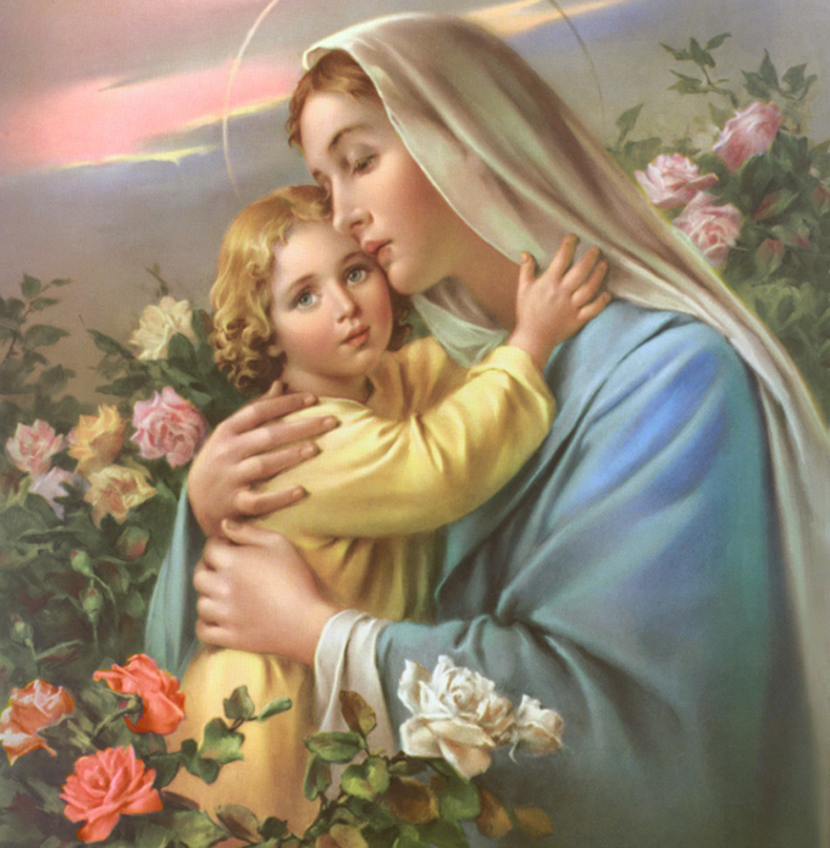
Maryja – Majowa Panienka
Maryja była przy swoim Synu do samego końca. Tuż przed śmiercią Pan Jezus oddał wszystkich ludzi w opiece Maryi. Od tej chwili jesteśmy dziećmi Maryi
Maryja jest naszą Matką i wstawia się za nami do Pana Jezusa.

Slide 3
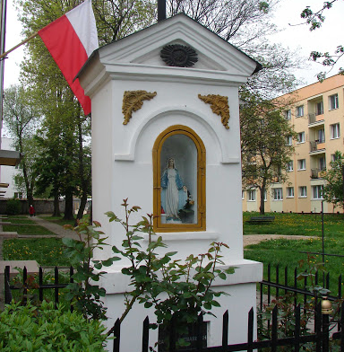
kapliczka
Nabożeństwa maryjne, odbywają się przy przydrożnych kapliczkach

Slide 4
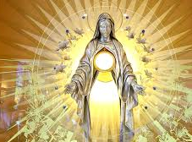
Nabożeństwa Maryjne w miesiącu maju
Nabożeństwa maryjne odbywają się również w kościołach, gdzie podczas nabożeństwa wystawiony jest Najświętszy Sakrament i wtedy odbywa się adoracja – uwielbiamy Pana Jezusa ukrytego pod postacią chleba.

Slide 5
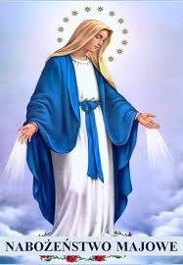
Nabożeństwo majowe
Nabożeństwo majowe (zwane potocznie majówką) jest to nabożeństwo odprawiane w maju w Kościele katolickim ku czci Matki Bożej, podczas którego odmawia się lub odśpiewuje Litanię Loretańską oraz modlitwę Pod Twoją Obronę.

Slide 6
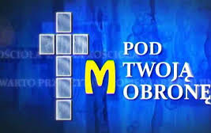
Modlitwa do Najświętszej Maryi Panny
Pod Twoją obronę uciekamy się, Święta Boża Rodzicielko,
naszymi prośbami racz nie gardzić w potrzebach naszych,
ale od wszelakich złych przygód racz nas zawsze wybawiać.
Panno Chwalebna i Błogosławiona.
O Pani nasza, Orędowniczko nasza, Pośredniczko nasza, Pocieszycielko nasza.
Z Synem swoim nas pojednaj, Synowi swojemu nas polecaj, swojemu Synowi nas oddawaj. Amen.

Slide 7
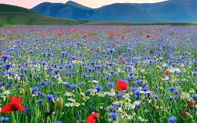
Chwalcie łąki umajone
Posłuchajcie i spróbujcie zaśpiewać:
Chwalcie łąki umajone
https://www.youtube.com/watch?v=3IZDKy9qq2E

Slide 8
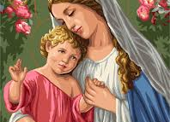
MARYJA
jest Pośredniczką między nami a Panem Jezusem;
wskazuje nam drogę do nieba;
czuwa nad nami w każdej chwili;
jest w naszym życiu obecna bezustannie;
buduje w nas miłość do Jezusa;
jest podstawą naszej przyjaźni z Jezusem;
jest natchnieniem ku dobremu.

